Slide 1
제8장 설비계획
현대 생산⋅운영관리
부산대학교
2016년 1학기
하병현

Slide 2
목차
서론
생산능력의 정의와 측정
설비 의사결정
설비 전략
설비입지와 입지결정요인
입지결정기법

Slide 3
서론
생산 능력 계획
  미래의 수요 대처(수요 예측 사용)
  e.g., 장기: 설비계획, 중기: 총괄계획, 단기: 일정계획
설비계획
  장기적인 수요 변화에 대처하기 위한 물리적인 생산설비에 관한 계획
    e.g., 공장, 건물, 각종 시설 및 장비
  보통 최고경영자 층에서 1년 이상의 장기적인 관점에서 수행
강의 개요
  생산능력과 관련된 기본 개념
  설비계획에 관한 의사결정 전략

Slide 4
생산능력의 정의와 측정
생산능력
  생산시스템이 일정한 기간(일, 주, 년) 동안 생산할 수 있는 최대 산출량
생산능력의 측정
  일정 기간 당 산출물의 단위로 측정
    제조업: 정유공장의 배럴/일, 자동차공장의 대/년, 제철공장의 톤/년, 발전소의 메가와트/년 등
    서비스업: 일정 기간당 서비스를 받을 수 있는 고객의 수 등
  가용 물리적 자산이나 가용 노동력으로 측정
    가용 물리적 자산: 호텔의 객실 수, 항공사의 좌석-마일 수 등
    가용 노동력: 로펌의 변호사 수, 회계법인의 회계사 수, 컨설팅회사의 컨설턴트 수 등
  설비, 장비 및 노동력의 가동정책 고려
    공칭(nominal) 생산능력
      정상적인 가동정책 하의 일정 기간당 최대 산출량
      잔업이나 하청 등은 포함하지 않음

Slide 5
생산능력의 정의와 측정
가동률
  (실제 생산량) / (생산능력) × 100%
  예
    연속 공정: 거의 100%
    조립라인 공정: 보통 80% 수준에서 계획
    배치 및 잡숍 공정: 일반적으로 낮음
    응급설비(경찰, 소방, 응급의료 등) : 상당히 낮은 가동률 유지
  피크 생산능력
    피크 수요에 대처하기 위해 일시적인 방편을 사용하여 짧은 기간만 유지
      장기간 잔업, 설비 정비 연기, 원가 상승 등을 통해
    서비스산업에서 특히 중요
  유효 생산능력
    오랫동안 계속 유지될 수 있는 생산능력
      정비 시간, 교대/휴식 시간, 일정 변경 시간, 작업자 결근 등 고려
   피크 & 유효 생산능력 동시 고려
    e.g., 한국전력

Slide 6
설비 의사결정
생산량에 대한 물리적인 제약
  보통 최고경영층과 이사회에 의해 이루어짐
상충관계 고려
  e.g., 설비 확장 vs. 새로운 설비 추가
주요 의사결정 요소
  얼마나 많은 생산능력이 필요한가?
  각 설비의 크기는 얼마나 되어야 하는가?
  생산능력은 언제 추가(확대)되어야 하는가?
  설비는 어디에 입지해야 하는가?
   현실적으로 상호연관 되어 있음

Slide 7
설비 전략
생산 전략의 일부
  기업의 경쟁우위와 다른 전략적 의사결정에 영향
    여러 기능 분야에 걸쳐서 긴밀한 조정 필요
   단순한 자본예산의 의사결정 아님
고려 요인
  예상 수요
  설비의 원가
  경쟁자의 태도
  사업전략
  국제적 고려

Slide 8
설비 전략
생산능력의 양
  완충 생산능력
    (생산능력) – (평균수요)
    수요의 갑작스런 증가나 생산능력의 일시적인 손실에 대처
  큰 완충 생산능력
    의도적으로 큰 여유 생산능력 유지
    생산능력의 건설/운영비용이 생산능력 부족으로 인한 비용보다 더 작을 경우
    성장하고 있는 시장에서 경쟁자보다 시장점유율에서 앞서기 위해
    예측하기 힘든 고객 수요에 대해 대처하기 위해
      e.g., 주문생산공정을 사용하는 기업
  알맞은 완충 생산능력
    생산능력 부족 비용과 생산능력 과잉 비용이 비슷한 경우
  작은 완충 생산능력
    가동률을 최대화하기 위해
      정유, 제지 및 기타 자본집약적인 산업, 재고생산 공정
    단기적 이익은 최대화, 하지만 시장점유율에서는 불리할 수 있음

Slide 9
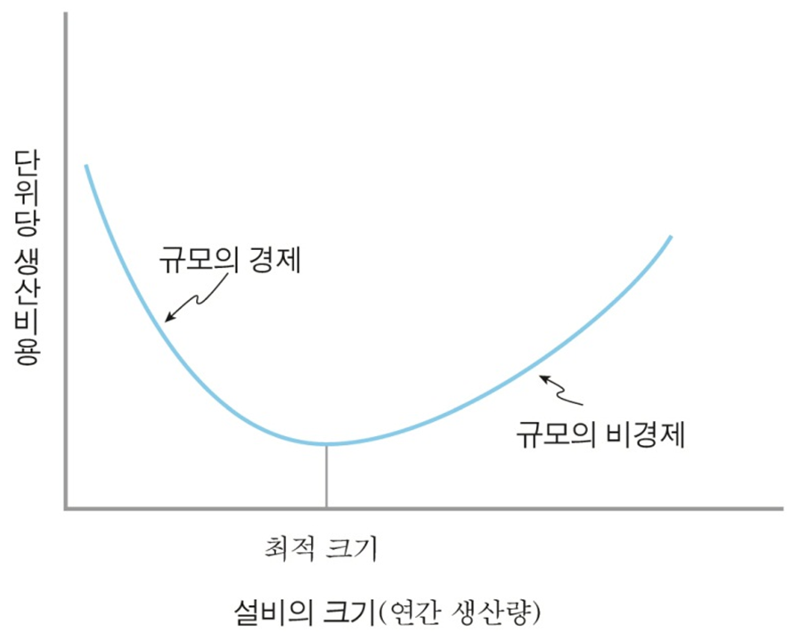
설비 전략
개별 설비의 크기
  규모의 경제(economies of scale)
    생산량이 증가하면 고정비가 분담되어
    단위당 생산비용이 감소하는 현상
      설비의 건설 및 가동비용이 설비의
      크기에 비례하여 증가하지 않음
      간접비가 더 많은 생산량에 분담
  규모의 비경제(diseconomies of scale)
    규모가 어느 수준을 넘게 되면 오히려
    단위당 생산비용이 증가하는 현상
      수송의 비경제
      의사소통, 조정 및 통제비용의 증가
      복잡성과 혼란의 증대에 따른 비용(예: 자재취급비용의 대폭 증가)
   생산 전략을 고려!
    기업마다 비용구조와 제품구조 그리고 원가, 납품, 유연성 중 무엇을 강조하느냐의 생산전략에 따라 최적 설비크기는 달라짐

Slide 10
설비 전략
생산능력의 추가 시기
  선점전략
    시장의 필요에 앞서 생산능력을 확대하는 전략
    시장을 자극하고 당분간 경쟁자의 진입 차단
    e.g., PC 시장 초기의 애플(Apple), 패스트푸드 산업 초기의 맥도널드
  관망전략
    수요가 개발되어 생산능력이 더 필요하다는 것이 분명해질 때까지 기다리는 보수적인 전략
    낮은 위험, 잠재적 시장점유율을 잃게 되는 결과를 초래할 수 있음

Slide 11
설비입지와 입지결정요인
설비입지 의사결정
  제조 설비나 서비스 설비의 지리적 위치 결정
    기업의 경쟁력과 여러 활동에 영향을 미침
    잘못된 의사결정으로 인한 기회비용이 막대함
주요 입지결정 요인
  제조업
    노동력
    시장 근접성, 공급자 및 자원에 대한 근접성, 모기업 설비에 대한 근접성
    유틸리티, 세금, 토지 및 건축비용
    생활의 질
    기반시설, 미래의 확장잠재력, 법적 및 지역적 규제, 지역사회의 태도, ...
  서비스업
    고객 근접성
    수송비용과 시장 근접성
    경쟁업체의 입지
    기타 위치관련요인
국제 입지

Slide 12
입지결정기법
설비입지문제의 유형
  단일 설비의 입지문제
  설비 네트워크 내의 입지문제
  소매점의 입지문제
  응급 서비스설비의 입지문제

Slide 13
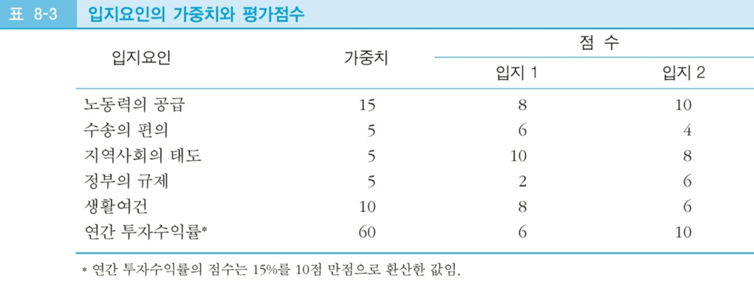
입지결정기법
단일 설비의 입지문제
  요인평가법
    상대적 중요도에 따른 가중합을 최대로 하는 입지 선택
    입력
      n: 입지의 수, m: 요인의 수
      W_{i}: 요인 i의 가중치
      F_{ij}: 입지 j의 요인 i에 대한 점수
    후보지 j의 총점수
      S_{j} = Σ_{i=1..m} W_{i}F_{ij}
   W_{i} 와 F_{ij}에 대한 민감도 분석

Slide 14
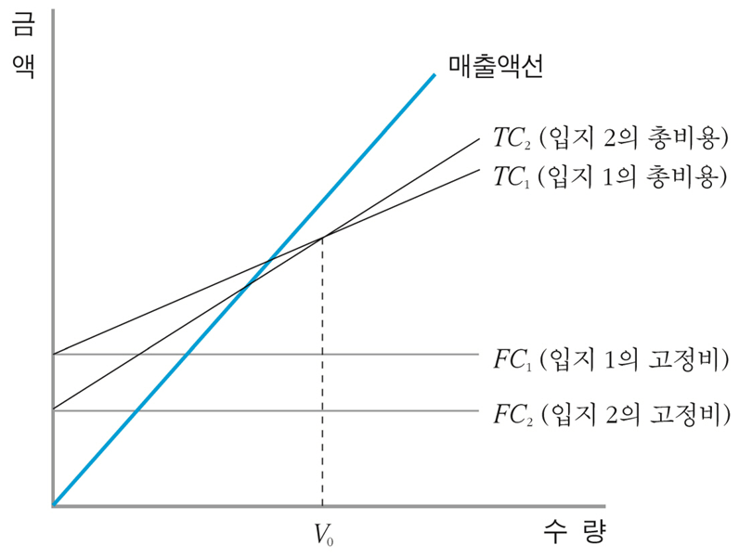
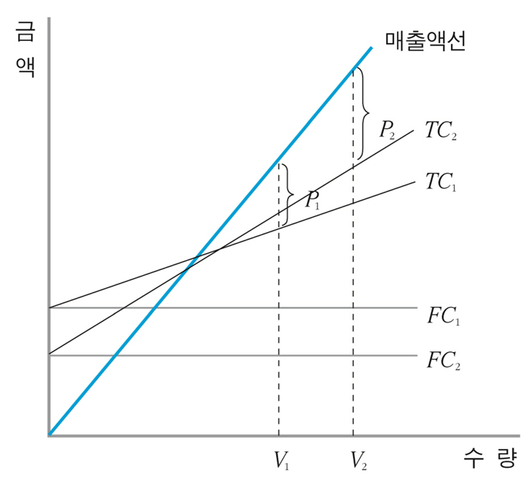
입지결정기법
단일 설비의 입지문제(계속)
  손익 분기 분석법
    비용과 매출을 고려한 입지 선정
      입지마다 수요와 판매가가 같은 경우
      입지마다 수요와 판매가가 다른 경우

Slide 15
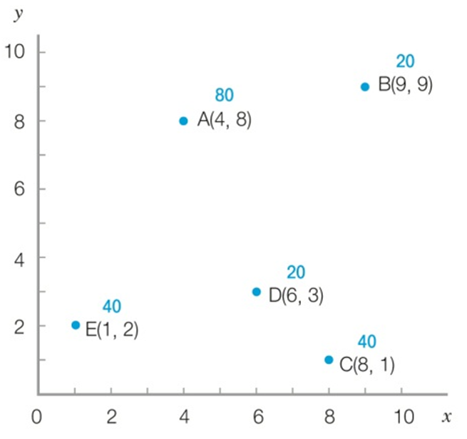
입지결정기법
단일 설비의 입지문제(계속)
  중심법
    수요지와의 운송거리 및 운송량을 고려하여 입지 결정
    입력
      x_{i}: 수요지 i의 x-축 좌표
      y_{i}: 수요지 i의 y-축 좌표
      V_{i}: 수요지 i와의 물동량
    가정
      직각 거리(Manhattan distance)
    최적 입지 (x*, y*)
      x* = Σ_{i} x_{i}V_{i} / Σ_{i} V_{i}
      y* = Σ_{i} x_{i}V_{i} / Σ_{i} V_{j}
     직선 거리(Euclidean distance)?
      Weber problem
        http://en.wikipedia.org/wiki/
        Weber_problem

Slide 16
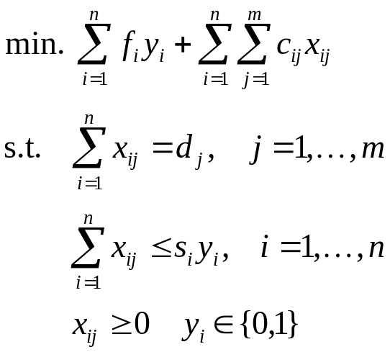
입지결정기법
설비 네트워크 내의 입지문제(Chopra & Meindl, 2010)
  Capacitated plant location model (NP-hard)
    Input
      n: number of plants
      m: number of markets
      d_{j}: annual demand from market j
      s_{i}: potential capacity of plant i
      f_{i}: annualized fixed cost of opening plant i
      c_{ij}: cost of producing and shipping
      one unit from plant i to market j
    Decision
      x_{ij}: quantity shipped from plant i to j
      y_{i} = 1, if plant i is open; 0, otherwise
    Objective
      min. (total fixed and variable costs)
     기존 설비의 고려?
      폐쇄 가능/불가능

